Slide 1
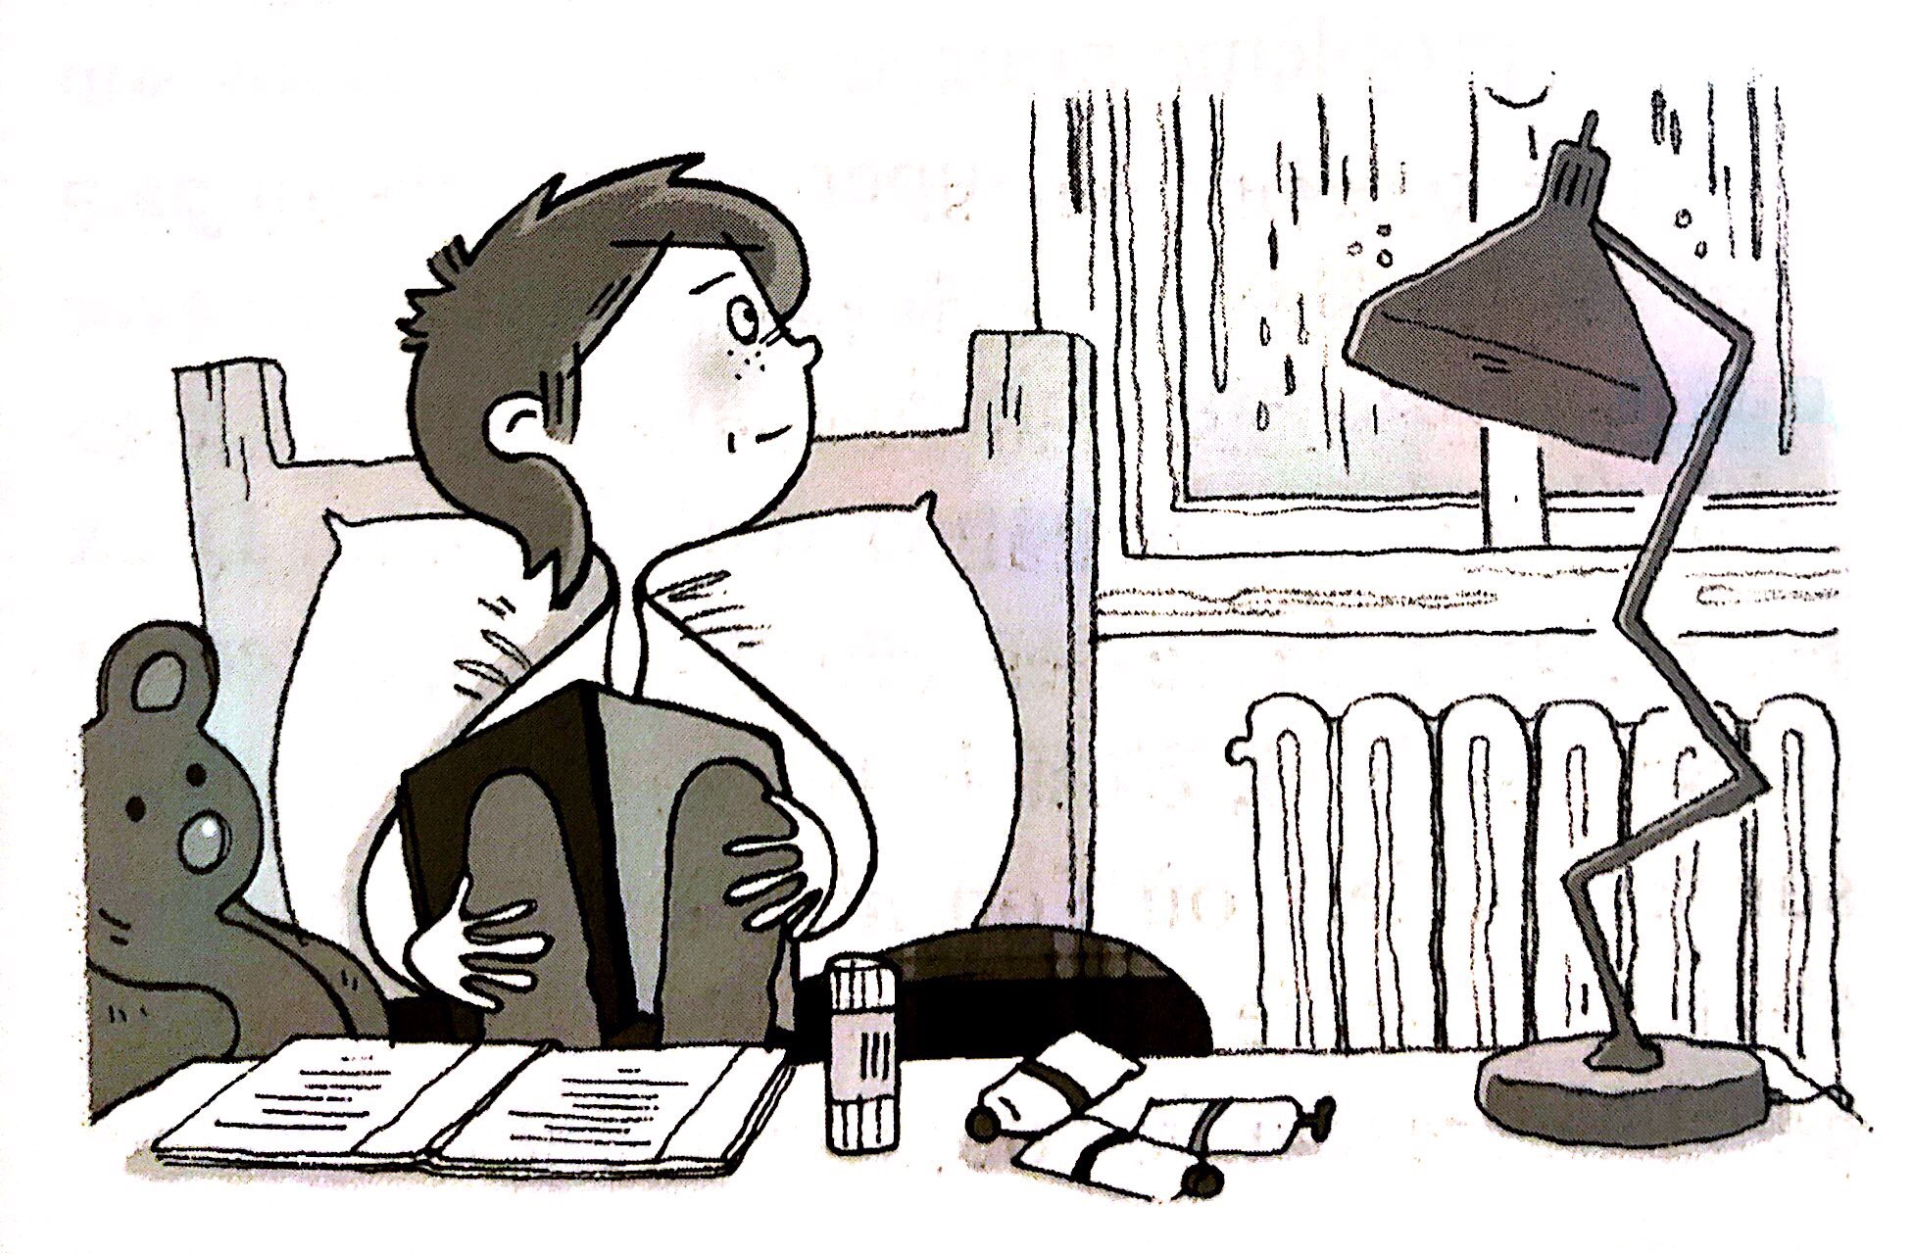

Lecture de rentrée
Prénom :
Date :
Lis ce texte
C’est bien
Juste avant la rentrée des classes
On n’a plus vraiment envie d’être en vacances, on n’a plus vraiment envie de soleil,
de mer ou de montagne. On n’a plus vraiment envie d’être loin de sa vie.
Huit jours avant la rentrée, c’est bien de retrouver le papier à fleurs de sa chambre
et cette petite tache juste à côté du poster d’Obélix. Avant de partir, on avait rangé
beaucoup mieux que d’habitude : les albums de Tintin, d’Astérix et du Marsupilami paraissent tout neufs et puis, ça fait longtemps qu’on ne les a pas lus. On reprend l’Etoile mystérieuse, et c’est très bien, cette atmosphère un peu étrange au début, avec la chaleur anormale qui règne dans la ville. Milou reste les pattes collées dans l’asphalte avant que Tintin ne vienne le délivrer.
Dehors, il pleut, on entend de grosses gouttes qui s’écrasent contre les vitres. On est allongé sur son lit avec l’album de Tintin et on n’a même pas tellement envie d’avancer dans l’histoire – seulement de rester comme ça, avec l’ambiance très forte du début. Près de soi, on a son ours qui regarde fixement l’armoire. Bien sûr, on est trop grand pour le prendre partout en vacances, mais on voit bien : cela lui fait plaisir qu’on soit rentré et son silence est très doux.
Tout à l’heure, on ira faire des courses de rentrée. C’est un peu comme l’album de Tintin : tout revient vers d’autres couleurs, le blanc, le marron, le jaune pâle.
Maman a dit :
- Ne compte pas sur moi pour t’acheter tous ces gadgets hors de prix !
Mais ce n’est pas tellement des gadgets et mots publicitaires sur les trousses ou les cahiers de textes qui font envie. Non, ce qui est bien, c’est le bleu léger des lignes sur les cahiers où l’on n’a rien écrit encore, c’est l’odeur de la colle blanche et les tubes de peinture neufs, toujours blancs avec une petite bande de couleur au milieu. On a du mal à dévisser le capuchon noir la première fois, pour regarder si la couleur est vraiment celle de la bande. Rose tyrien, terre de Sienne, bleu cobalt.
On verra peut-être une copine ou un copain,
rentrés de vacances, eux aussi. Aujourd’hui ce serait
bien, parce qu’on est encore un peu bronzé.
Pour la première fois depuis longtemps, on a mis un
pull qui gratte les avant-bras – dessous on a encore un
tee-shirt. Mais c’est bon de mettre le pull de laine vert
foncé quand on est loin encore de la fin de l’été –
qu’on est si près déjà de la rentrée…
Fais les exercices suivants
1) Observe le dessin. Imagine ce que pense le garçon… raconte.
_________________________________________________________________________________________________
_________________________________________________________________________________________________
_________________________________________________________________________________________________
_________________________________________________________________________________________________ _________________________________________________________________________________________________

Slide 2
Lecture de rentrée (2)
2) Retrouve les titres
de ces trois BD et écris-les sous les images.
Entoure celle(s) que
tu ne connais pas.
3) Relis le texte. Ecris les 4 choses qui sont « bien » pour lui.
C’est bien ______________________________________________________________________________________
_________________________________________________________________________________________________
C’est très bien _________________________________________________________________________________
_________________________________________________________________________________________________
Ce qui est bien ________________________________________________________________________________
_________________________________________________________________________________________________
C’est bon ______________________________________________________________________________________
_________________________________________________________________________________________________
4) Donne ton avis :
* Lorsque tu achètes les fournitures scolaires, que penses-tu des gadgets et du matériel avec des marques écrites dessus ? As-tu envie d’en acheter ? Si oui, pourquoi ?
_______________________________________________________________________________________________
_______________________________________________________________________________________________
_______________________________________________________________________________________________
* Qu’est-ce qui est bien pour toi à la rentrée ? Liste 4 événements que tu aimes particulièrement à la rentrée des classes.
C’est bien ______________________________________________________________________________________
C’est bien ______________________________________________________________________________________
C’est bien ______________________________________________________________________________________
C’est bien ______________________________________________________________________________________
5) Lis la BD de l’étoile mystérieuse des pages suivantes.
Combien y a-t-il de vignettes ? ________ Comment les lit-on ? ______________________________________
Quels sont les 2 personnages de l’histoire ? _______________________________________________________

Slide 3
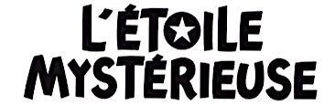
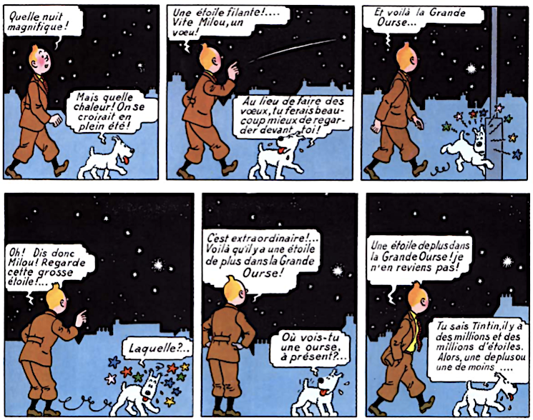
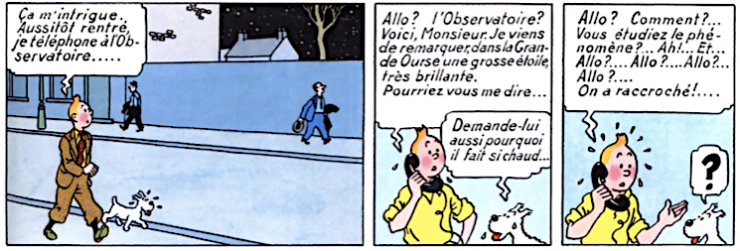
Lecture de rentrée (3)
Prénom :
Date :

Slide 4
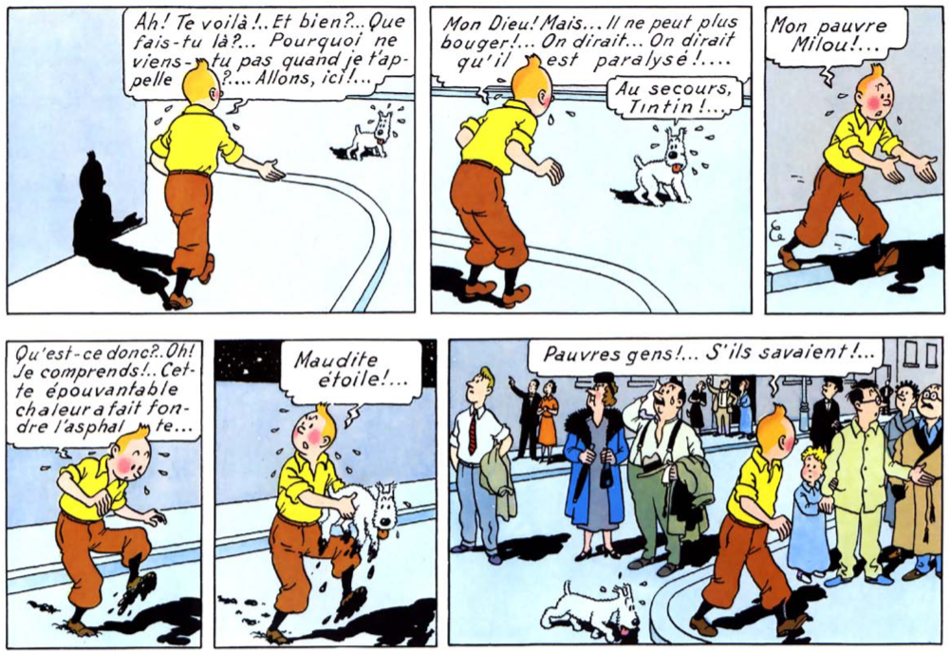
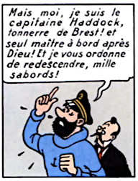
Lecture de rentrée (4)
6) Imagine la suite… A ton avis, qu’est-ce que « cette grosse étoile très brillante ? » et que va-t-il arriver ensuite ?
_________________________________________________________________________________________________
_________________________________________________________________________________________________
_________________________________________________________________________________________________
7) Cherche la phrase dans le texte de « c’est bien » qui explique les vignettes ci-dessous et recopie-la :
_________________________________________________________________________________________________
_________________________________________________________________________________________________
8) Voici un autre personnage important dans les
aventures de Tintin.
Comment s’appelle-t-il ? _________________________________________________
Recopie les deux expressions rigolotes qu’il dit :
_______________________________________________________________________
_______________________________________________________________________

